Slide 1
Apresentação do projeto para capacitação e cooperação em governo digital nos PALOP
10 de julho de 2025

Slide 2



ORGANIZADORES – Cetic.br
1. Centro de produção de dados estatísticos TIC & centro de conhecimento
O Centro Regional de Estudos para o Desenvolvimento da Sociedade da Informação (Cetic.br) tem como missão produzir dados estatísticos, monitorar os impactos das tecnologias digitais na sociedade e cooperar com países da ALC e PALOP.
É um Centro de Categoria 2 da UNESCO desde 2012.
Estatísticas públicas TIC
Dados desagregados
Estatísticas para os ODS
Estudos qualitativos
2. Capacitação em metodologia de pesquisa para produção e uso de estatísticas TIC
3. Laboratório de ideias e de inovação metodológica
4. Análise sobre os impactos socioeconômicos das TIC & contribuições para as políticas públicas

Slide 3



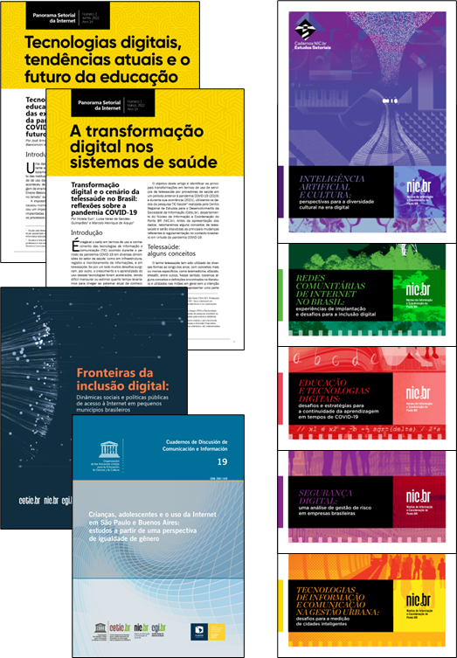
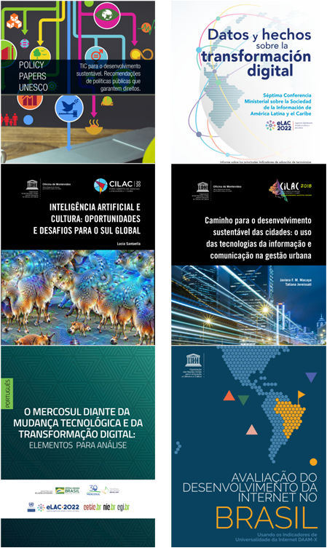
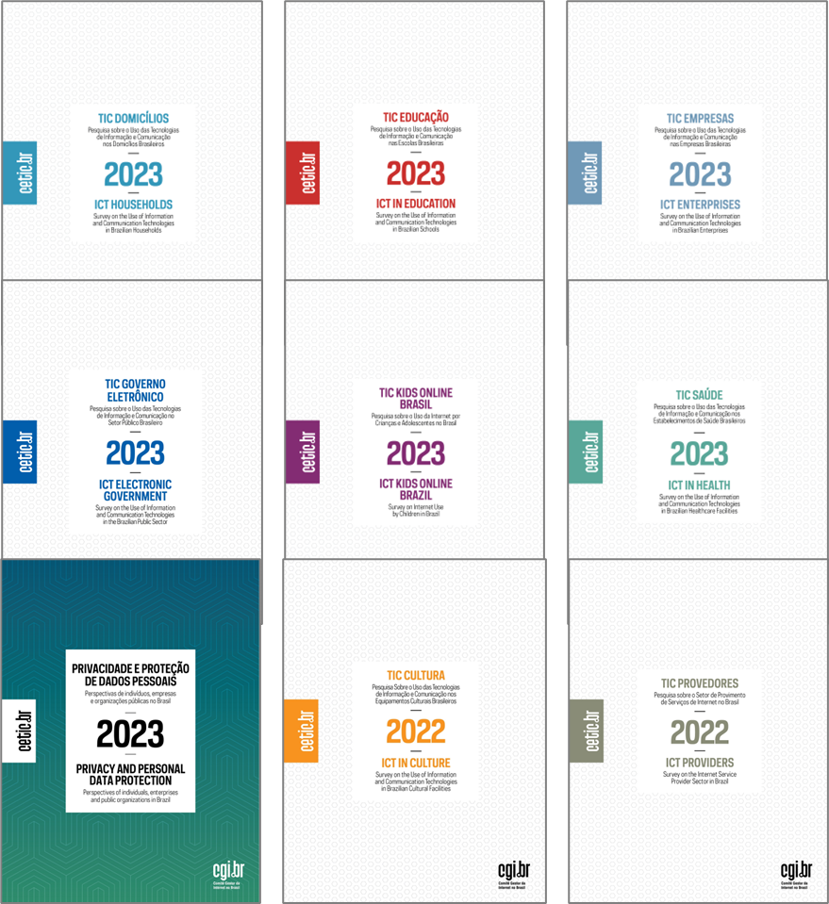
ORGANIZADORES – Cetic.br
ESTUDOS E PANORAMAS SETORIAIS
GUIAS METODOLÓGICOS, POLICY BRIEFS E RELATÓRIOS REGIONAIS
PESQUISAS NACIONAIS TIC

Slide 4
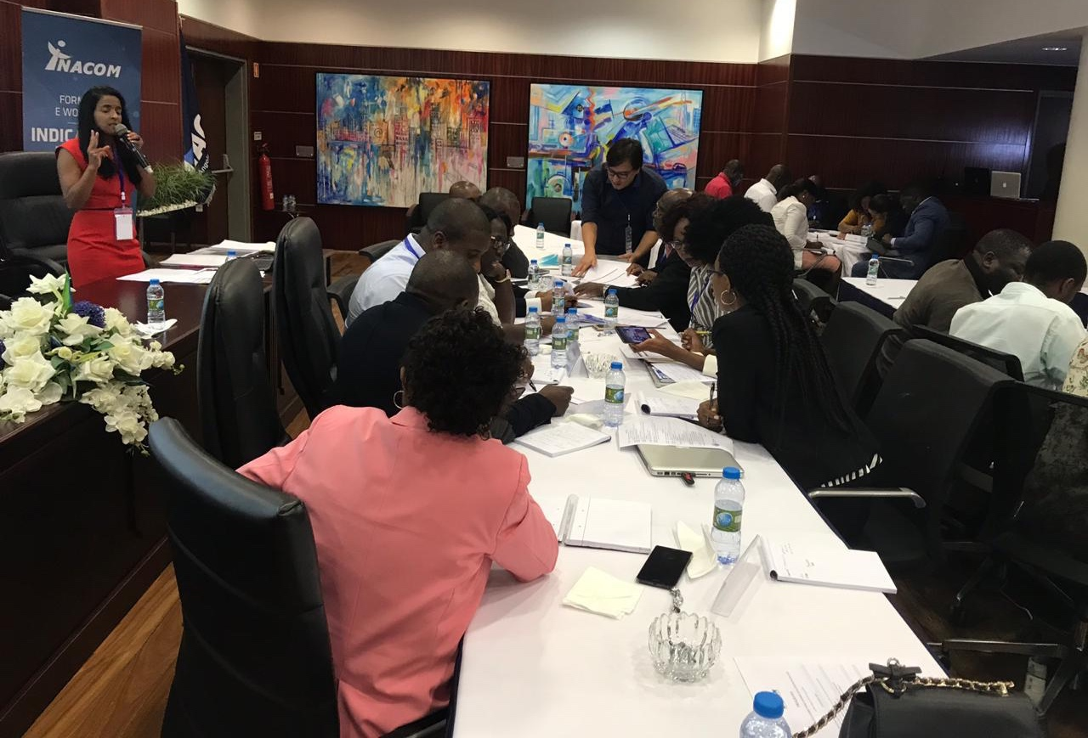
ORGANIZADORES – Cetic.br
Fortalecimento de capacidades técnicas e apoio técnico em metodologia – América Latina, Caribe e PALOP
Workshops temáticos nas áreas de Educação, Saúde, Crianças & Governo Digital
Apoio metodológico para os Indicadores de Universalidade da Internet da UNESCO
Treinamento Inteligência Artificial para o Setor Público (2025) – ITU Academy, UNESCO e Cetic.br
Escolas de Transformação Digital e Inovação da América Latina e do Caribe
Marcos referenciais – metodologias para produção de dados comparáveis
NIC.br Annual Workshop on Survey Methodology
MOOC - Artificial Intelligence and the Rule of Law e Tech for Good: The Role of ICT in Achieving the SDGs

Slide 5
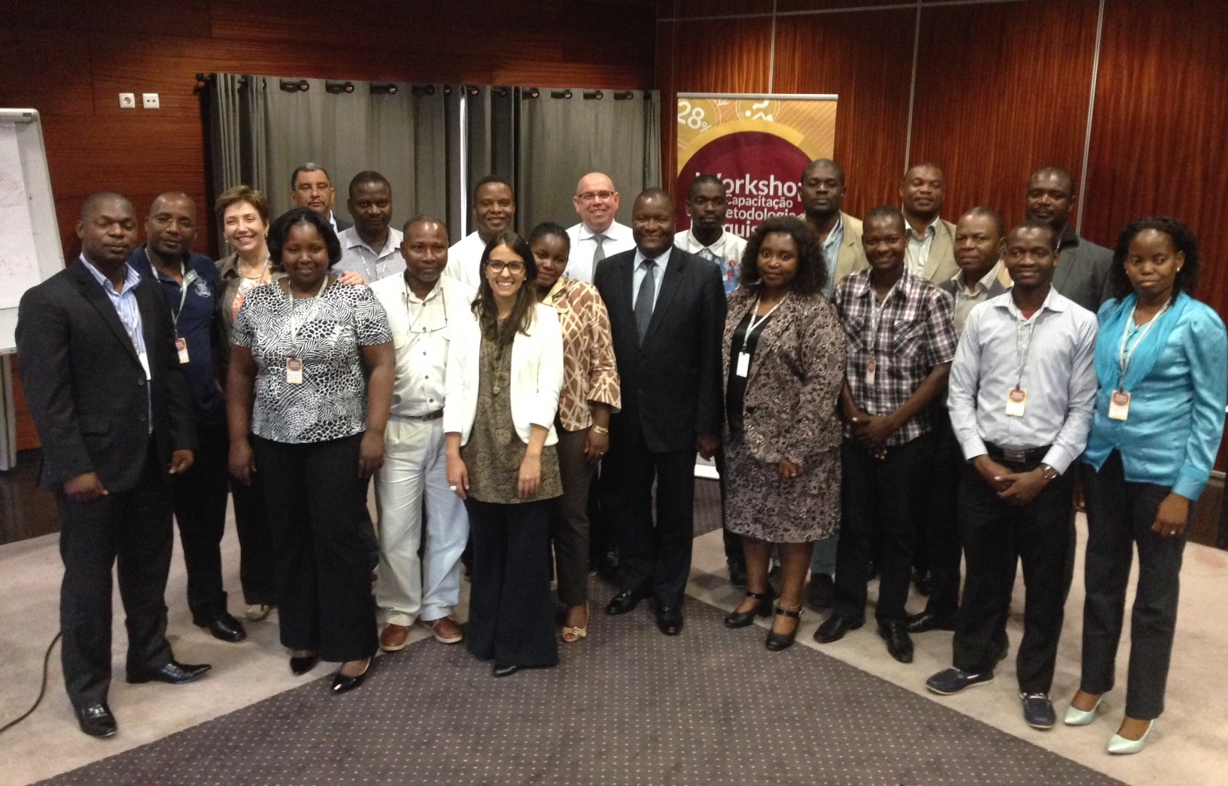
ORGANIZADORES – Cetic.br
Programas de Cooperação – PALOP
1º Workshop de Capacitação em Metodologia de Pesquisa TIC Maputo, Moçambique, 2014 (A4AI, Cetic.br|NIC.br, SIITRI, INCM)
Workshop Conectividade Significativa e Universal São Tomé, São Tomé e Príncipe, 2025 (ANACOM, ITU, Cetic.br|NIC.br, União Europeia)
Cooperação com o Instituto de Investigação Científica, Inovação e Tecnologias de Informação e Comunicação Maputo, Moçambique
2º Workshop de Capacitação em Metodologia de Pesquisa TIC Maputo, Moçambique, 2015 (A4AI, Cetic.br|NIC.br, SIITRI, INCM)
Formação e Workshop ITU para PALOP: Indicadores TIC Luanda, Angola, 2019 e Praia, Cabo Verde, 2023 (ANACOM, ITU, Cetic.br|NIC.br)
Seminário “As Meninas e as TIC”, Palestra de Abertura sobre Indicadores TIC desagregados por Gênero Luanda, Angola, 2016 (Ministério das Telecomunicações e Tecnologias de Informação de Angola)

Slide 6


ORGANIZADORES – Cetic.br
Apoio técnico – PALOP
Plano de Contingência COVID-19 para o Sistema Educacional Maputo, Moçambique, 2020 (UNESCO, Ministério da Educação de Moçambique, Cetic.br|NIC.br )
1ª Reunião de Telemedicina e Telessaúde da CPLP Praia, Cabo Verde, 2017 (Ministério de Saúde e da Segurança Social de Cabo Verde, Ministério da Saúde, CPLP, Cetic.br|NIC.br )
Plano de Contingência COVID-19 para o Sistema Educacional & Webinário Cabo Verde / Moçambique, 2020 e 2021 (UNESCO, Ministério da Educação de Cabo Verde, Cetic.br|NIC.br )

Slide 7
ORGANIZADORES – UNU-EGOV
Parte integrante da UNU
Um think tank dedicado à Governação Digital (EGOV)
Um centro de referência em investigação, serviços de assessoria e consultoria, e capacitação
Uma ponte entre investigação e políticas públicas
Foco particular em:
Inovação nos serviços públicos
Processos de tomada de decisão informada, com o objectivo de incentivar e promover instituições transparentes, responsáveis e prestadoras de contas
Desenvolvimento sustentável, inclusão social e cidadania ativa

Slide 8
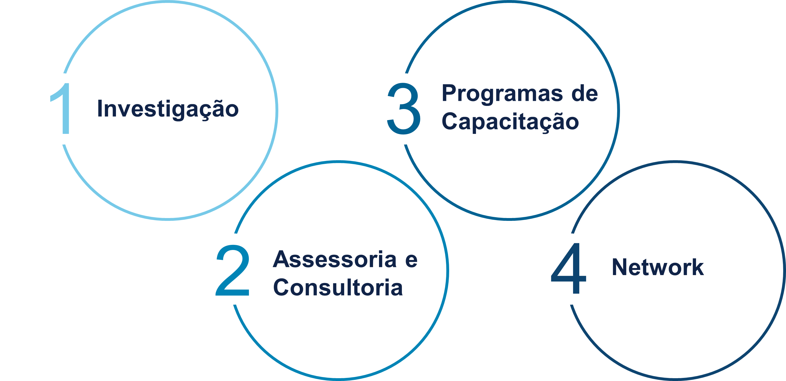
ORGANIZADORES – UNU-EGOV
Para desenvolver estas áreas de atuação, a UNU-EGOV:
produz investigação rigorosa e relevante para a formulação de políticas públicas
transforma os resultados da investigação em instrumentos valiosos e úteis para a tomada de decisão
desenvolve capacidades e competências para aplicar esses instrumentos em todo o sistema das Nações Unidas, governos e organizações intergovernamentais
implementa projetos de assessoria adaptados às necessidades específicas de governos e organizações
promove redes de colaboração entre investigadores, académicos e decisores políticos
monitoriza, avalia e divulga os mais recentes desenvolvimentos na área da Governação Digital.

Slide 9
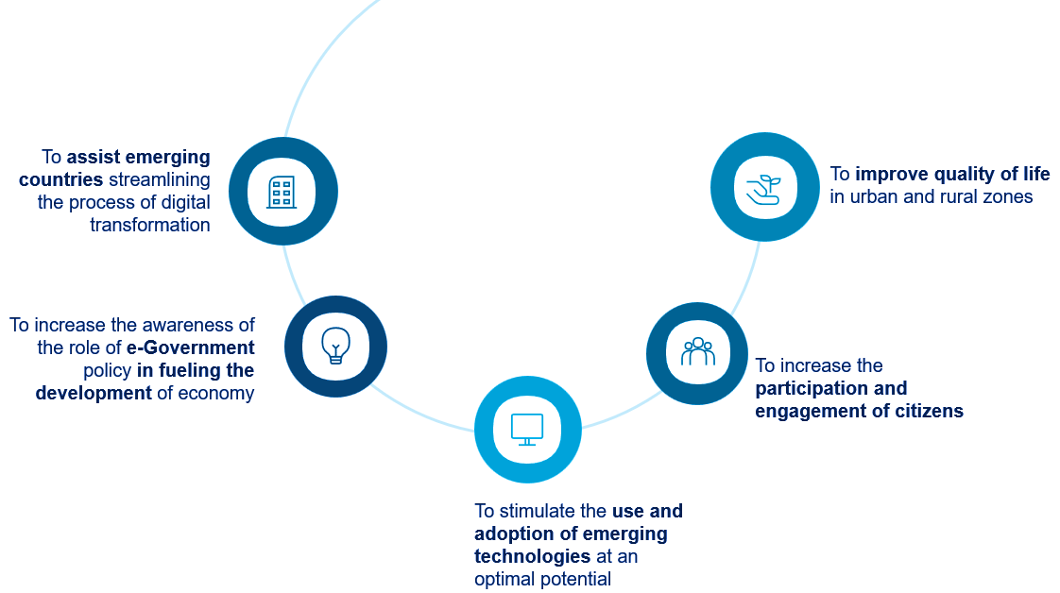
ORGANIZADORES – UNU-EGOV
Notes:
Policy contributions

Slide 10
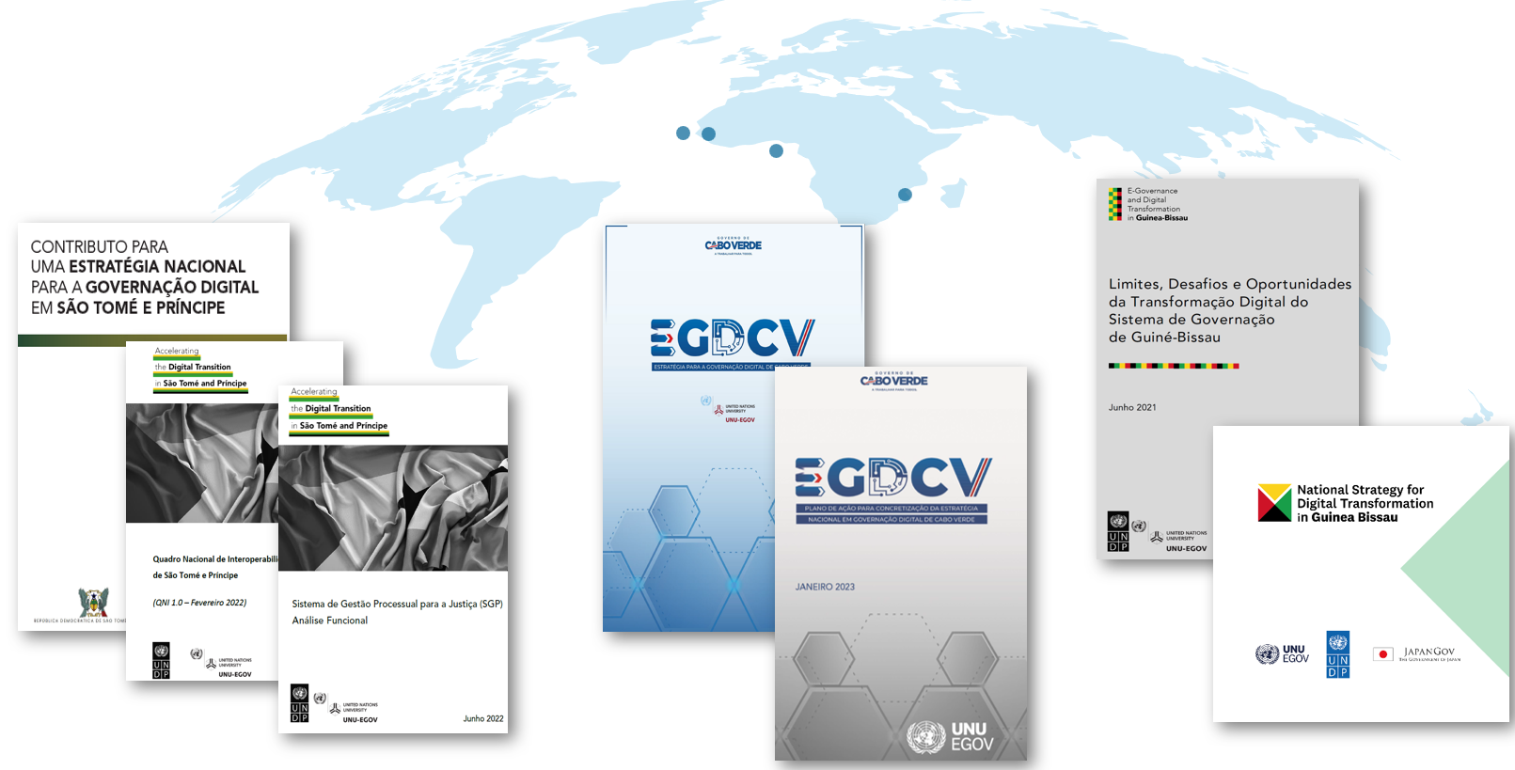
ORGANIZADORES – UNU-EGOV

Slide 11
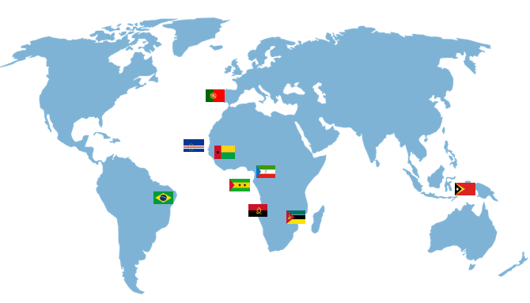
ORGANIZADORES – UNU-EGOV
Formação gestores públicos PALOP-TL (2016)
Expert Group Meeting para discutir os “15 Anos de Governação Eletrónica na CPLP”, 2017
Reunião de Pontos Focais da Agenda Digital para a CPLP e de Governação Eletrónica da CPLP, 2017
Participação Fórum da Agenda Digital da CPLP, 2017
Assessores do Comité Permanente de Governação Digital da CPLP
Coordenação científica do livro “20 Anos de Governação Eletrónica na CPLP”
Edição Portuguesa do 2018 UN e-Government Survey, 2019

Slide 12
OBJETIVOS DA COOPERAÇÃO
Objetivos específicos
Fortalecer capacidades para desenho, implementação e avaliação de políticas e programas de uso das tecnologias de informação e comunicação (TIC) no setor público
Foco em ações de governação digital tanto pelo lado da oferta como da demanda nos países integrantes dos PALOP
Facilitar o intercâmbio e o aprendizado mútuo em governação digital entre os países
Promover indicadores e critérios comuns para monitoramento de governação digital
Apoiar a elaboração de documentos nacionais em governação digital nos PALOP

Slide 13
PROPOSTA DE ATIVIDADES 2025–2027
Cronograma Preliminar
Webinários
2025
I. Setembro/outubro
Webinário de Lançamento da Iniciativa
2026
I. Primeiro semestre / II. Segundo semestre
2027
I. Primeiro semestre / II. Segundo semestre
Reunir temas, desafios e experiências em governação digital, com participação de especialistas reconhecidos internacionalmente para compartilhar suas iniciativas e promover o diálogo com os PALOP
Participação de especialistas e difusão de iniciativas locais nos PALOP

Slide 14
PROPOSTA DE ATIVIDADES 2025–2027
Workshops presenciais
Cronograma Preliminar
2025
I. Outubro/Novembro
2026
I. Abril/Maio / II. Outubro/Novembro
2027
I. Abril/Maio / II. Outubro/Novembro
Apoiar tecnicamente os PALOP no fortalecimento de suas capacidades em governação digital
Sessões temáticas e práticas de acordo com interesses, necessidades e prioridades de cada país
Duração de 2 a 3 dias

Slide 15
RESPONSABILIDADES E RECURSOS
Organizadores
Financiarão a presença da equipe técnica nas atividades propostas
Partilharão conhecimentos sobre metodologias de medição e adoção de TIC no setor público, com foco em governação digital
Desenharão e realizarão as capacitações técnicas presenciais (workshops) nos países e os webinários
COOPERAÇÃO TÉCNICA MULTILATERAL SEM REPASSE DE RECURSOS FINANCEIROS ENTRE PARCEIROS OU PAÍSES PARTICIPANTES

Slide 16
RESPONSABILIDADES E RECURSOS
Países participantes
Disponibilizarão infraestrutura local adequada para realizar workshop presencial
Identificarão e mobilizarão participantes locais relevantes para participar das atividades virtuais e presenciais
Conduzirão articulações internas para incentivar as ações debatidas nas atividades virtuais e presenciais
FORMULÁRIO DE DIAGNÓSTICO PRÉVIO PARA SUBSIDIAR WEBINÁRIOS E WORKSHOPS

Slide 17
RESULTADOS ESPERADOS
Apoiar capacidades técnicas para medir o uso de TIC no setor público, alinhadas a padrões internacionais e contextos locais
Fortalecer a cooperação dos PALOP com atores internacionais em governo digital
Promover a troca de experiências e conhecimento entre PALOP, Brasil e Portugal na temática de governo digital
Apoiar a elaboração de projetos de implementação e medição das TIC no setor público
POSSIBILIDADE DE APOIO A PROJETOS FUTUROS COMO OBSERVATÓRIO DOS PALOP EM GOVERNAÇÃO DIGITAL

Slide 18
PRÓXIMOS PASSOS
Segundo semestre 2025
Reuniões com potenciais apoiadores e parceiros internacionais do programa de cooperação
Lançamento da iniciativa na 3ª Edição do Fórum Lusófono da Governação da Internet em Maputo, Moçambique, 22 e 23 de setembro
Realização do 1º Webinário entre os dias 29 de setembro e 3 de outubro
Realização do 1º Workshop presencial entre outubro e novembro
Reuniões preliminares com representantes governamentais de Angola, Cabo Verde, Guiné-Bissau, Moçambique e São Tomé e Príncipe
Envio e preenchimento do formulário de manifestação de interesse e diagnóstico prévio para subsidiar webinários e workshops

Slide 19
Obrigad@
Alexandre Barbosa (alexandre@cetic.br)
Delfina Soares (soares@unu.edu)
Eliane Torres (eliane.torres@unu.edu)
Fabio Senne (fsenne@nic.br)
Manuella Ribeiro (manuella@nic.br)

